Slide 1
当薬局では、薬剤師による在宅訪問 （在宅訪問薬剤管理指導、居宅療養管理指導） を実施しています。
健康のこと、薬のこと、お気軽にご相談ください。

Slide 2
こんなことで困っていませんか？

Slide 3
こんなことで困っていませんか？
お昼の薬、飲んだかしらねぇ？
まだ飲んでない気がするわ！
薬を飲み忘れてしまう方
数種類の薬を一度に
飲んでいる方
こんな時は、ぜひ薬剤師にご相談ください！

Slide 4
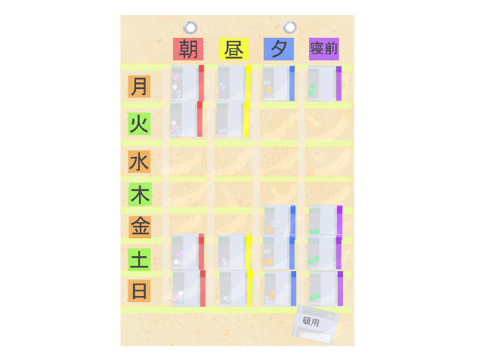
こんなことで困っていませんか？
薬を管理できる
「お薬ボックス」や「お薬カレンダー」で
朝・昼・夕などに薬を区分します。
飲み忘れを防止することができます。
お薬ボックス
お薬カレンダー
こんな時は、ぜひ薬剤師にご相談ください！

Slide 5
こんなことで困っていませんか？
当薬局では、
① 薬剤師による在宅訪問
② 「お薬ボックス」のご提供（飲み忘れや二重飲みを防止）
③ 数種類の薬を1回分ごとにまとめる「一包化」
④ その他 薬に関するご相談
をおこなっています。
こんな時は、ぜひ薬剤師にご相談ください！

Slide 6
こんなことで困っていませんか？
当薬局と連携している施設のご案内
〇〇〇病院 〇〇〇〇クリニック 〇〇〇デイケアセンター
〇〇〇介護センター 〇〇〇老人ホーム
こんな時は、ぜひ薬剤師にご相談ください！

